Slide 1
DOTYKOVÉ TECHNOLOGIE
-
POHLED DO HISTORIE

Slide 2
HISTORIE
1965-68 - E.A. Johnson - kapacitní dotyková technologie
terminál PLATO IV (infračervené vysílače)
1975 - G. Samuel Hurst – resistivní technologie (do výroby až po roce 1982)
1983 - HP-150 (infračervené vysílače)
1993 – Apple Newton PDA
1993 - IBM – Smartphone Simon
2002 - Windows XP Tablet
2007 – Apple iPhone (primárně dotykové zařízení)
Notes:
http://www.zive.cz/clanky/dotykova-technologie-zacalo-to-pred-50-lety/historie-a-prvni-dotykovy-pocitac/sc-3-a-170384-ch-88578/default.aspx
http://inventors.about.com/od/tstartinventions/a/Touch-Screen.htm

Slide 3
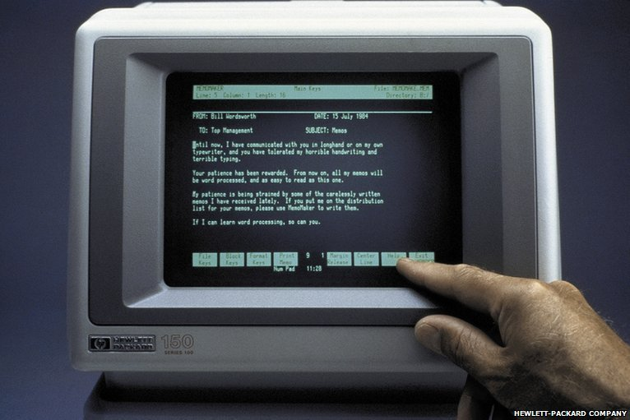
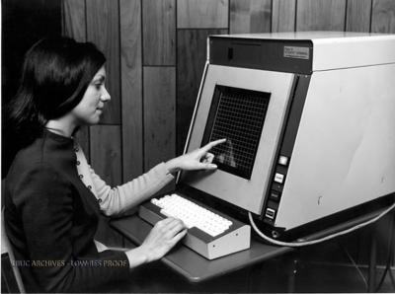
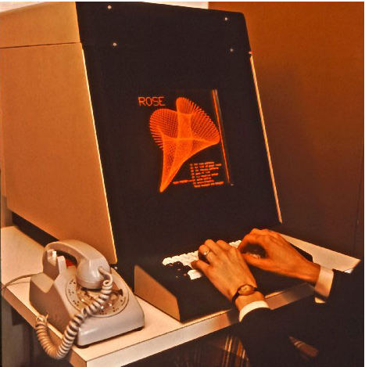
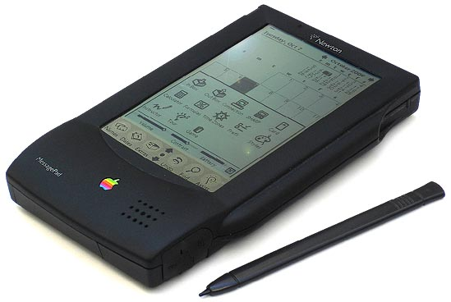
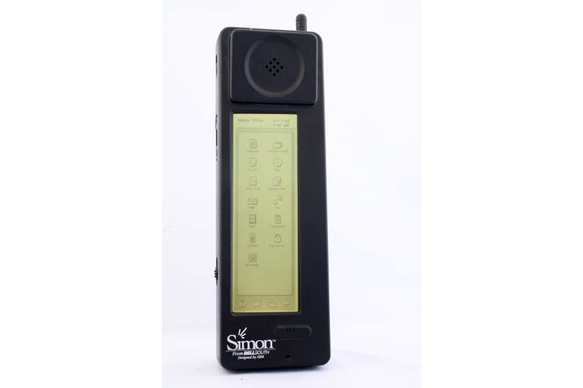
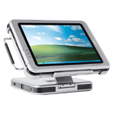
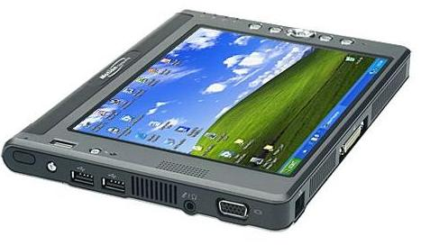
1982 – HP-150
PLATO IV
1993 - Apple Newton PDA
IBM – Smartphone Simon
2002 - Windows XP Tablet
Notes:
http://www.revistaproware.com/wp-content/uploads/2013/08/touch-screen-2.jpg – HP 150
http://www.explorergroup.info/editorial/wp-content/uploads/2010/02/plato-terminal.jpg - PLATO IV
http://img.weburbanist.com/wp-content/uploads/2009/05/terminals_8.jpg – PLATO IV
http://oldcomputers.net/apple-newton.html - NEWTON PDA
http://research.microsoft.com/en-us/um/people/bibuxton/buxtoncollection/detail.aspx?id=40 – SIMON
http://www.divict.cz/index.php?page=windows&pagename=x4 – XP TABLET

Slide 4
Multitouch
1982 – kombinace skla s kamerou
1983 - 1985 - Myron Krueger - Video Place (předchůdce XBox)
1999-2005 - Fingerworks – Touchstream, iGesture
2003 - Microsoft Surface – dotykový stůl (85 prototypů do r. 2005)
2007 - Apple iPhone
Notes:
http://www.zive.cz/clanky/dotykova-technologie-zacalo-to-pred-50-lety/multitouch-kdyz-jeden-prst-nestaci/sc-3-a-170384-ch-88581/default.aspx
http://ergocanada.com/products/keyboards/fingerworks_lp.html

Slide 5
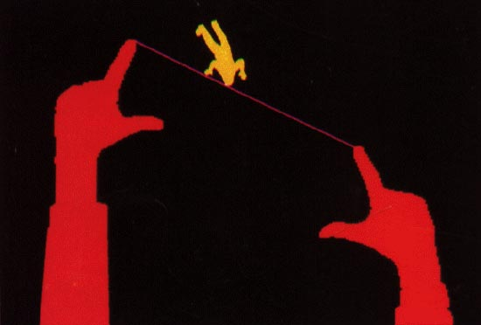
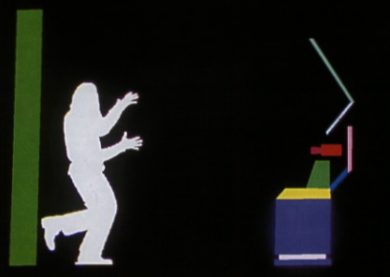
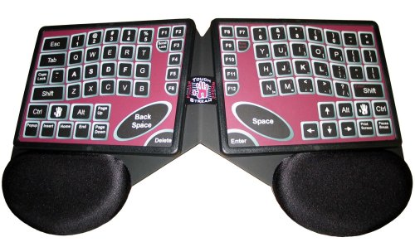
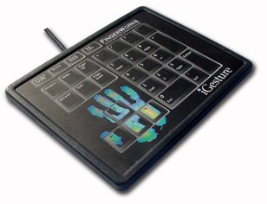
1985 - Video Place
Fingerworks – Touchstream
Fingerworks - iGesture
Notes:
http://www.zakros.com/ucb/idpF98/Class3/VideoPlace4.jpeg – videoplace
http://www.zakros.com/ucb/idpF98/Class3/class3notes.html

Slide 6
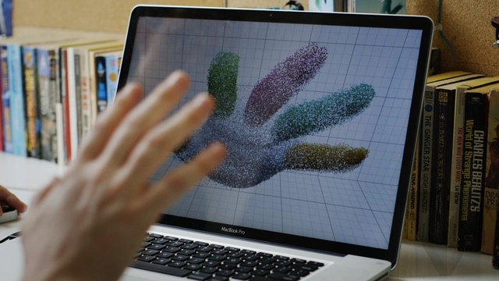
Současné trendy
snímání hlasu, očí, celého těla i celých rukou a prstů v prostoru
  Př. Leap Motion
Notes:
http://www.zive.cz/clanky/dotykova-technologie-zacalo-to-pred-50-lety/rozmanita-budoucnost/sc-3-a-170384-ch-88583/default.aspx
https://www.leapmotion.com/

